Slide 1


Визначаємо кількість
об’єктів

Slide 2
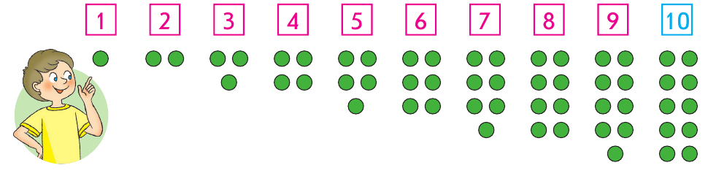


Перевір, чи відповідає кількість кружків числу на картці.

Slide 3
Скільки на малюнку трикутників? чотирикутників? п’ятикутників? кругів? шестикутників?
– 3
– 4
– 3
– 1
– 2
Останнє з названих при лічбі чисел дає відповідь на запитання: «Скільки об’єктів у групі?».

Slide 4
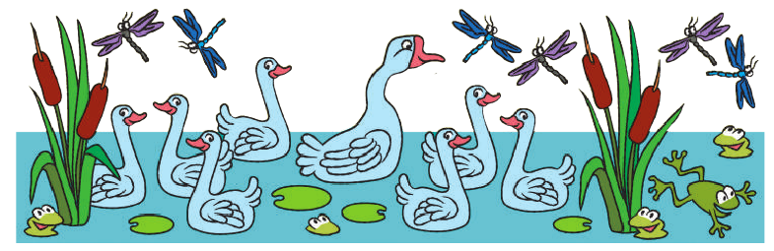
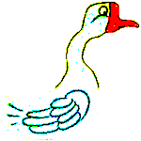
Скільки гусенят плаває праворуч від гуски? ліворуч від
гуски? Скільки всього гусенят? Скільки бабок над озером? Скільки всього жаб? Кому з цих тварин небезпечно бачитися?
1
3
5
2
л
4
п
6
1
5
3
2
4
3
2
4
1
1
2
3
Праворуч гусенят — 3
Бабок — 6
Усього — 7
Ліворуч гусенят — 4
Жаб — 5
Жабам та бабкам небезпечно бачити гусей, тому що гуси можуть їх з’їсти. Бабкам небезпечно зустрічатися з жабами, бо жабка може ними пообідати.

Slide 5
Полічи відрізки. Зафарбуй картку з відповідним числом блакитним олівцем. Наведи найдовший відрізок червоним олівцем, а найкоротший — зеленим.
3
2
4
1
1
2
3
4
7
8
9
10
4
5
6

Slide 6
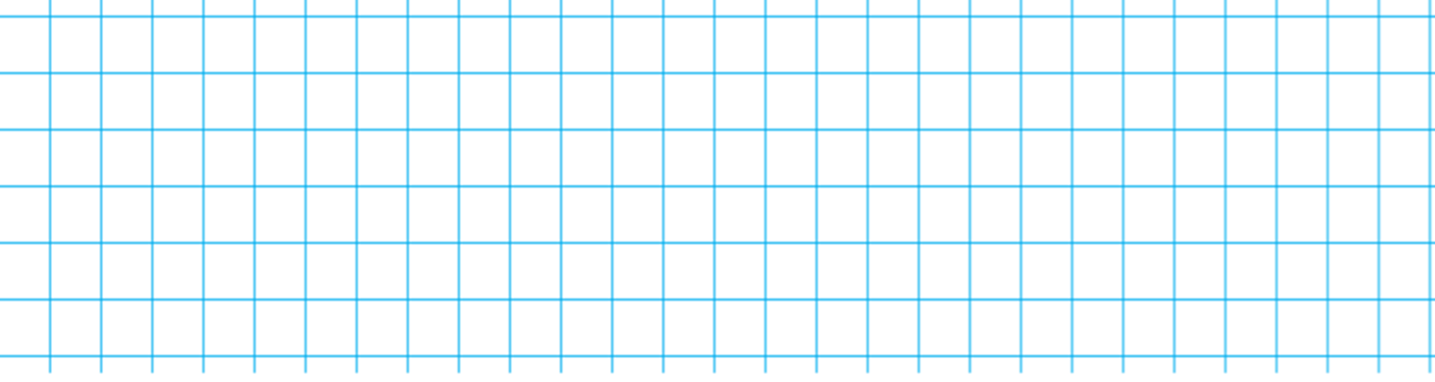
Зобрази стільки відрізків, скільки позначає число зліва, а променів — скільки позначає число справа.
3
4

